Slide 1
Sähkötupakka eli vape

Slide 2
MITÄ ON VAPE?
Mielikuva vaarattomasta päihteestä. Tutkittua tietoa hyvin vähän, varmaa ei ollenkaan.
Savu ei ole vesihöyryä, vaan rasvapohjaista höyryä.
Sähkösavukenesteen perusaineita ovat kasviglyseroli ja propyleeniglukoli (lähde THL).
Höyry jättää keuhkoihin rasvakerroksen, joka aiheuttaa nesteen kertymistä keuhkoihin, keuhkokuumeilua, tulehdustilaa, astmaoireita, kroonista yskää.
Lämmityksen seurauksena laitteesta irtoaa mikrometallia, jotka kulkeutuvat savun mukana keuhkoihin.
Metalli keuhkoissa on muissa yhteyksissä yhdistetty syöpään.
Metallin palat menevät keuhkokudoksen sisälle vaurioittaen keuhkokudosta. Aiheuttaa myös keuhkopöhöä, kroonista yskää, astmaoireilua, keuhkokuumeita.

Slide 3
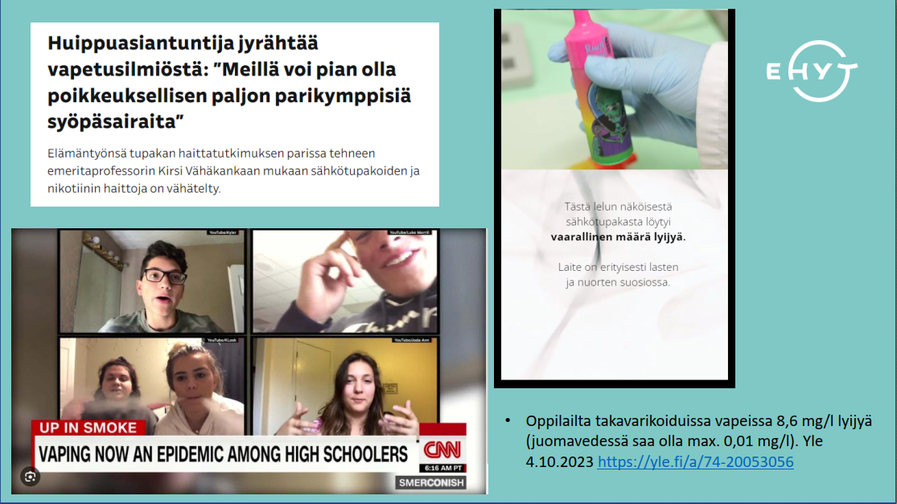

Slide 4
MIKSI NUORET OVAT KIINNOSTUNEET VAPESTA?
Trendi.
Helppo saada.
Edullinen.
Koetaan vaarattomammaksi kuin esim. nuuska tai tupakka.
Paljon eri makuja.
Pienempi riski jäädä kiinni.
Somessa leviää savutemppuvideoita, joita matkitaan.
Kaverit käyttää.
Hyvä bisnes.

Slide 5
Vapeslangi
Kuinka vapen käyttöä yritetään peitellä
juuli= JUUL (merkki)/sähkötupakka (vrt. Rizla)
→ jule, jölle, julsa
5K, 10K, 12K= 5000, 10 000, 12 000 kuinka monet savut saa
adv= all day vape
→ maku johon ei kyllästy päivässä
pilli= sähkötupakka
möyhy/puffi= savut
nesu= nesteet
villat= sähkötupakan sisällä olevat villat johon nesteet tulee
atopää= sähkötupakan imuosa, joka vaihdetaan 1-4vkon välein
Vapetetaan vessassa, tuoksu jää.
Peitetään makeilla hajuvesillä, syömällä sokerisia tuoksuvia purukumeja (vesimeloni/mansikka Hubba Bubba).
Savut puhalletaan paidan sisään.
Sähkötupakka helppo piilottaa vaatteisiin, ei löydy välttämättä taskuista, repuista ym.

Slide 6
